Slide 1
05. 基礎觀念及知識
講師：胡嘉璽
時間：2024年12月
地點：東吳大學資科系

Slide 2
本課程內容
先跑一次程式
LINE Bot後台原理
WebHook原理
JSON格式說明
Web開發框架Flask

Slide 3
先跑一次程式

Slide 4
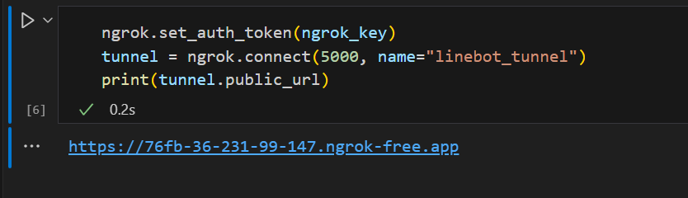
先跑一次程式
使用vscode開啟pyngrok.ipynb和0501_ReplyBot.ipynb兩個程式
在0500_pyngrok.ipynb程式中取得ngrok的網址

Slide 5
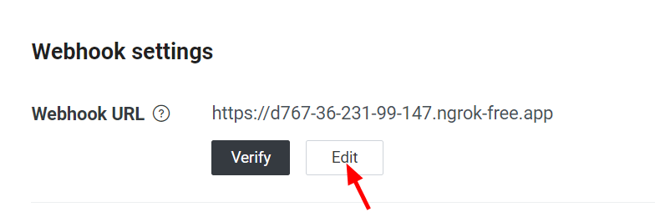
先跑一次程式
在LINE Developer Console更新webhook

Slide 6
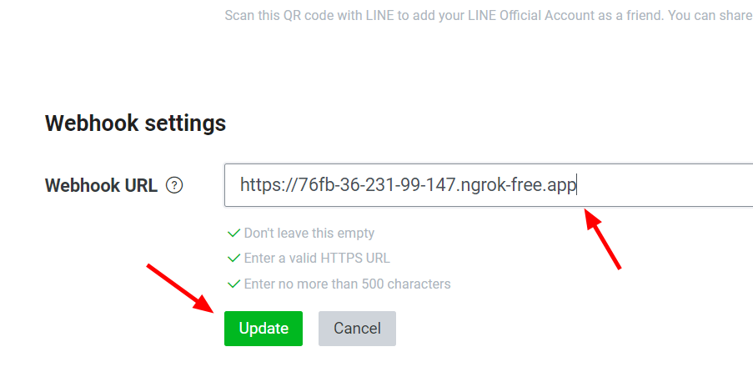
先跑一次程式
在LINE Developer Console更新webhook

Slide 7
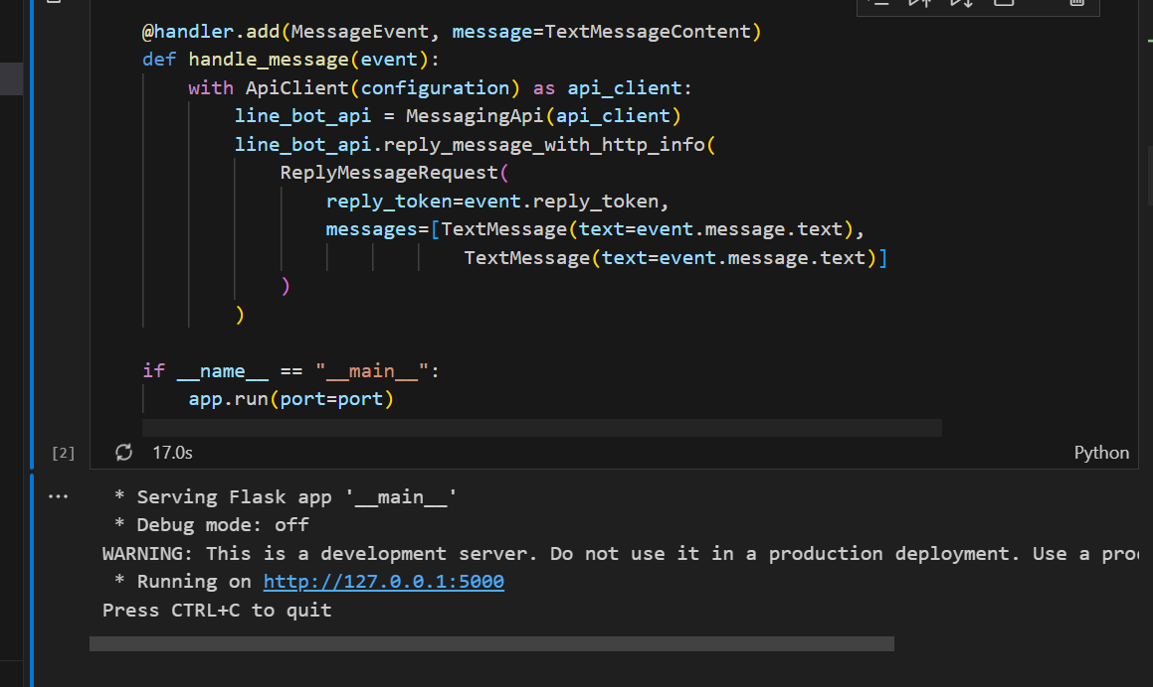
先跑一次程式
執行0501_Replybot.ipynb

Slide 8
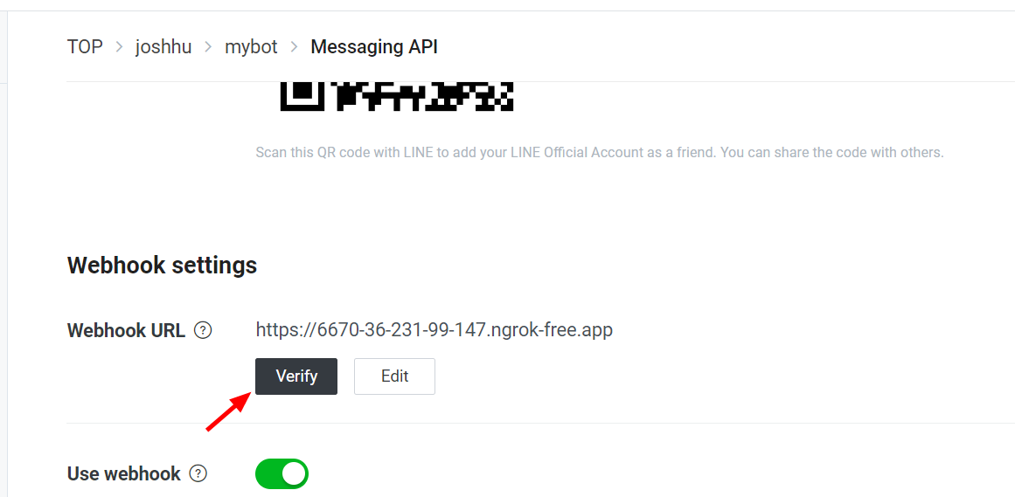
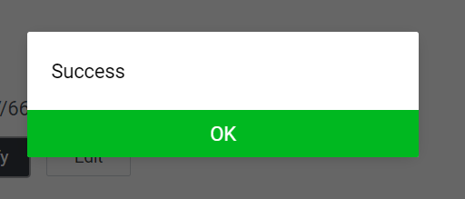
先跑一次程式
按下Verify，必須出現Success

Slide 9
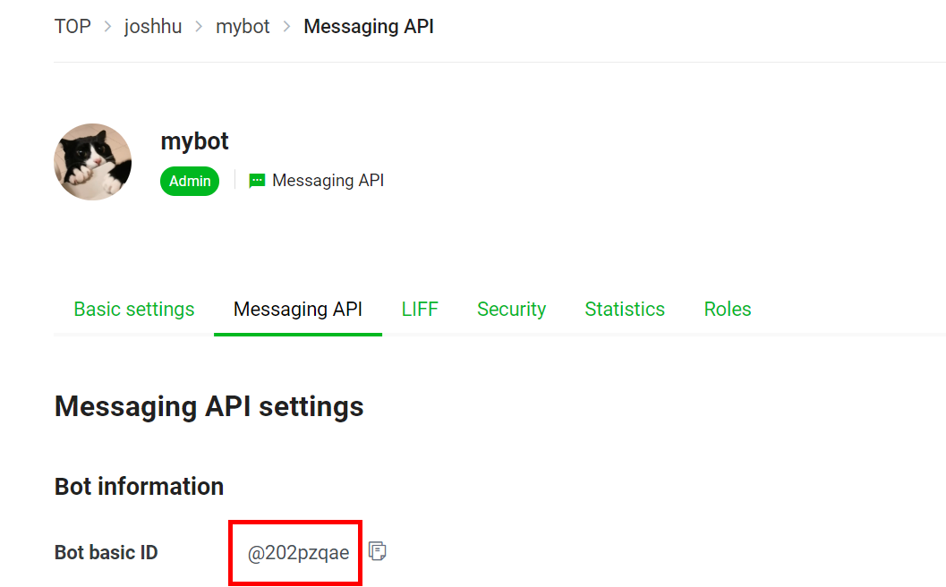
先跑一次程式
把這個Bot加成LINE好友(和顯示的會不同)

Slide 10
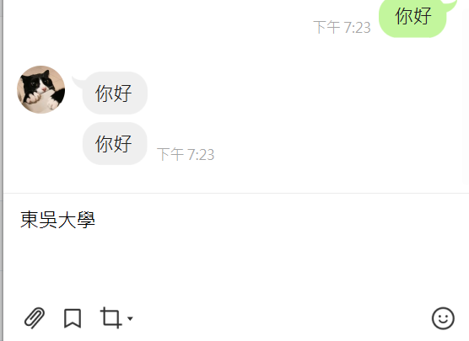
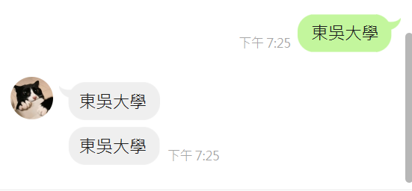
先跑一次程式
在LINE客戶端中，輸入文字，會回傳兩次

Slide 11
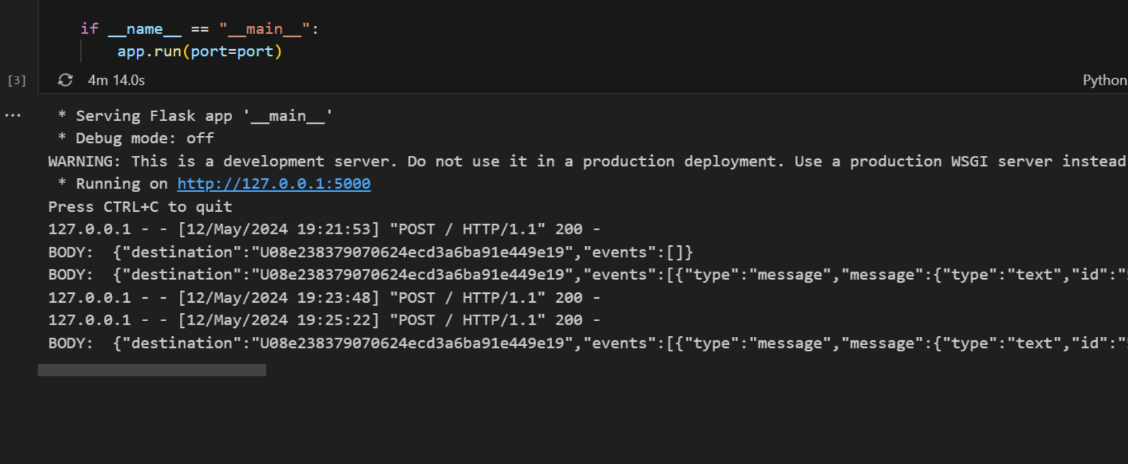
先跑一次程式
在程式執行的cell處會出現一些訊息

Slide 12
LINE Bot後台原理

Slide 13
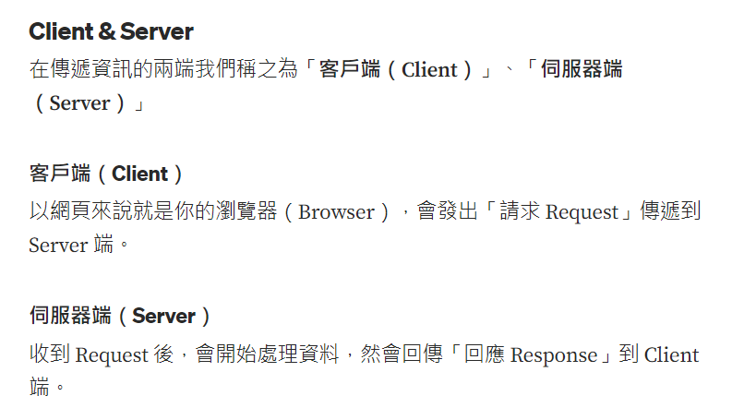

Slide 14
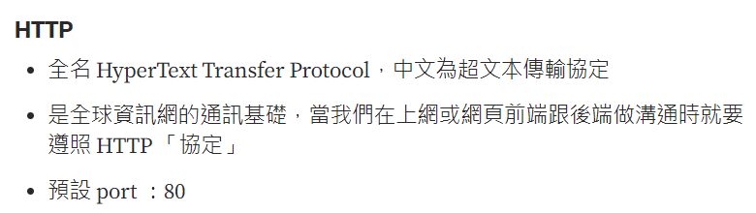
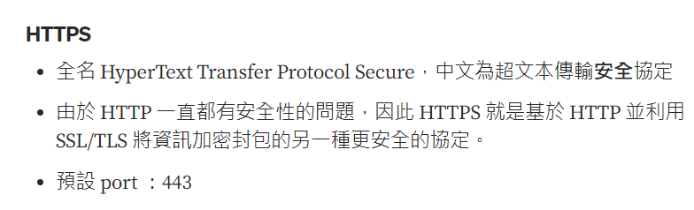

Slide 15
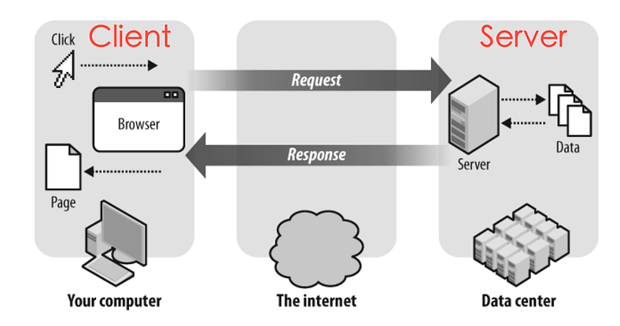

Slide 16
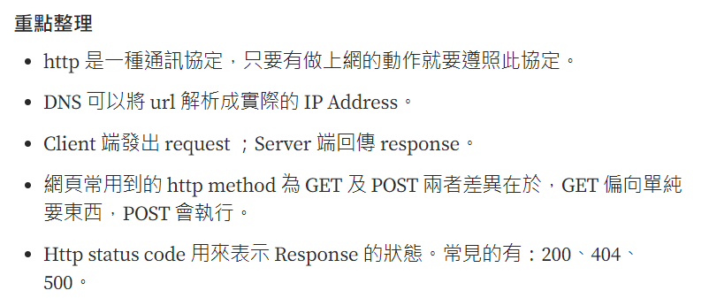

Slide 17
Webhook原理

Slide 18
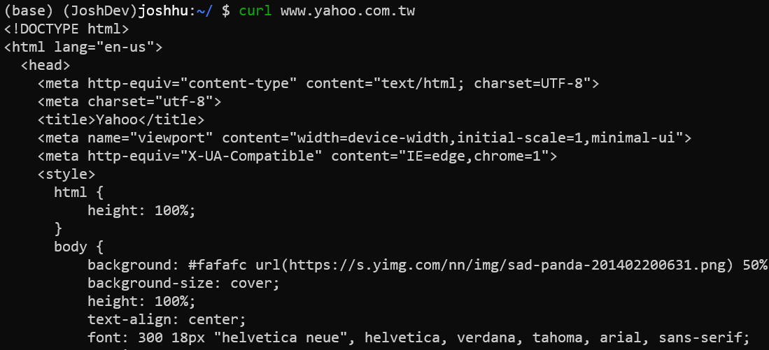
Webhook原理
使用程式而非瀏覽器存取網頁

Slide 19
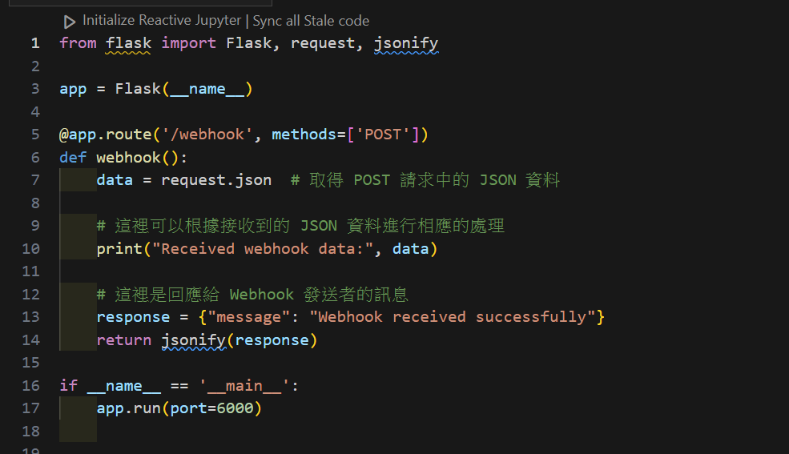
Webhook原理
執行本課程0502_webhook.ipynb

Slide 20
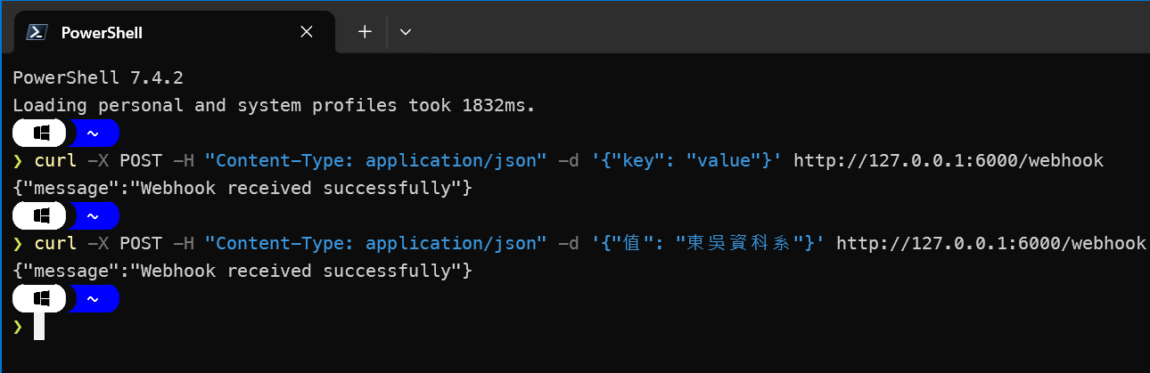
Webhook原理
同機器測試Webhook執行
curl -X POST -H "Content-Type: application/json" -d '{"key": "value"}' http://127.0.0.1:6000/webhook

Slide 21
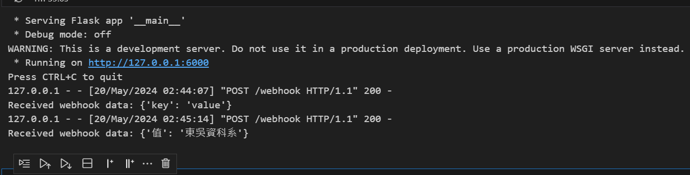
Webhook原理
Webhook回應並顯示收到資訊

Slide 22
JSON資料格式

Slide 23
JSON資料格式
絕大部分網站非靜態頁面，主要是動態載入資料庫中的資料
網站的目的是提供資料，但主要對象是人類
HTML&CSS的目的是方便人類觀看，主是一種「資料」的表現層
資料表現層有很多類型，如html, txt, xml等。
Webhook是程式，通常不需要有表現層，方便網路資料交換即可
最常用的伺服器和伺服器之間交換資料的格式是使用JSON

Slide 24
JSON資料格式
JavaScript Object Notion為全稱
讀音為「Jason(街喪)」
不需要有JavaScript，本身即為一種常用的資料格式
用於程式之間(伺服器之間、伺服器和客戶端之間，客戶端之間)的資料交換
有些網站會準備JSON資料格式專門給網路爬蟲使用
也可做為平常資料儲存的格式

Slide 25
一個JSON應用範例
JSON 最常用用在 Web 網頁程式從 Server 端傳送資料給客戶端
典型範例就是透過 AJAX 方式交換 JSON 資料(動態更新頁面)
使用者點選了線上產品縮圖
JavaScript 透過 AJAX 方式將產品 ID 傳送給伺服器端
伺服器端收到 ID，將產品資料 (ex 價格,描述) 編碼成 JSON 資料，並且回傳給瀏覽器
JavaScript 收到 JSON 資料，將其解碼 (decode) 並且將資料顯示在網頁上

Slide 26
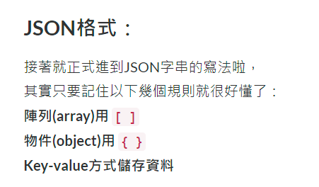

Slide 27
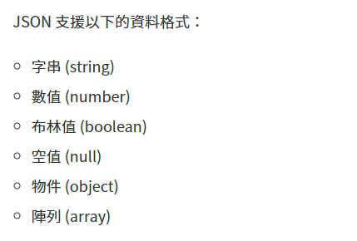

Slide 28
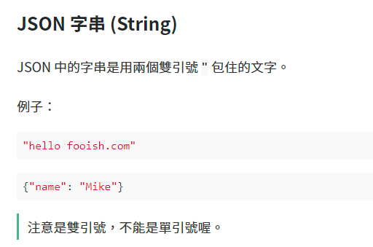

Slide 29
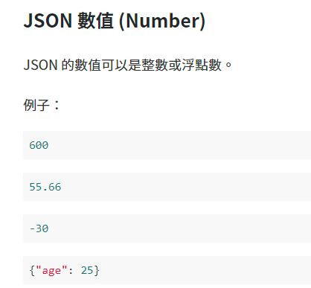

Slide 30
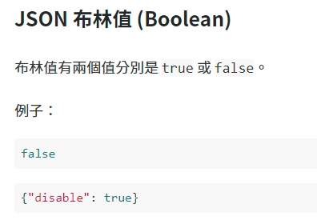

Slide 31
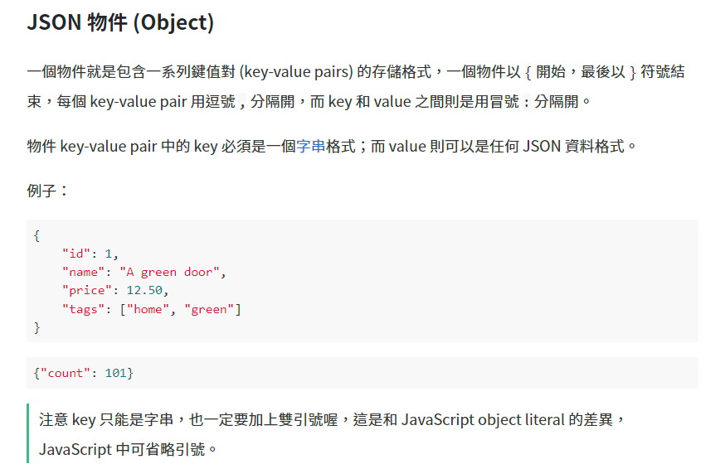

Slide 32
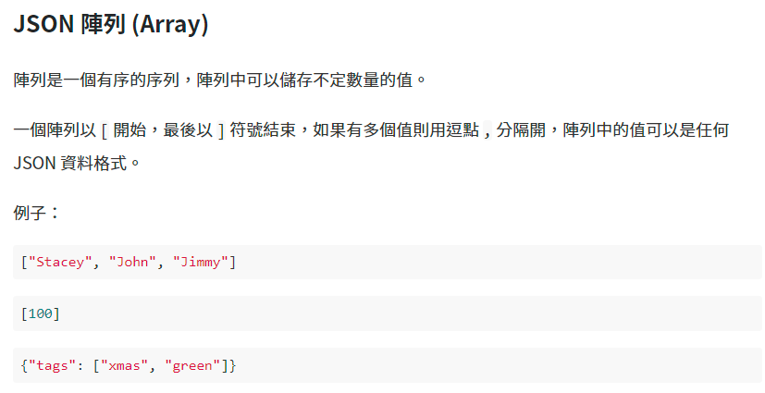

Slide 33
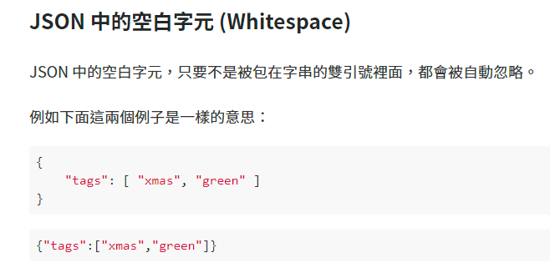

Slide 34
Web開發框架Flask

Slide 35
前端和後端語言
從瀏覽器輸入網址時，會從伺服器下載靜態檔案(HTML/CSS)及動態檔案(Javascript)
瀏覽器會渲染HTML/CSS的內容
瀏覽器也提供Javascript執行的平台
這些都稱為「前端語言」。
在使用者端的瀏覽器中執行，並且消耗使用者端的CPU及記憶體
通常在HTML/JavaScript中會提供表單，讓使用者填寫

Slide 36
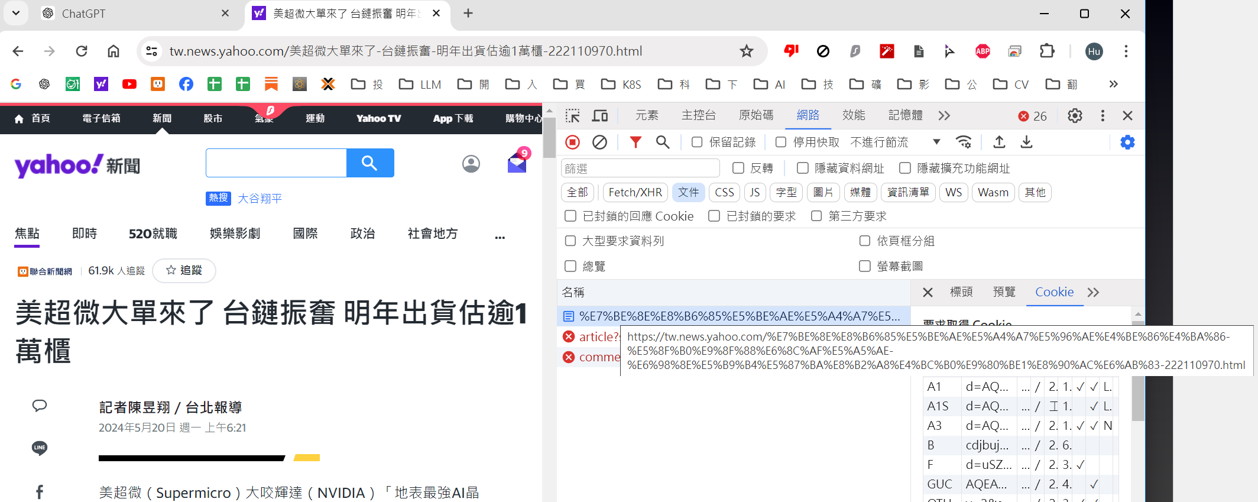
前端和後端語言

Slide 37
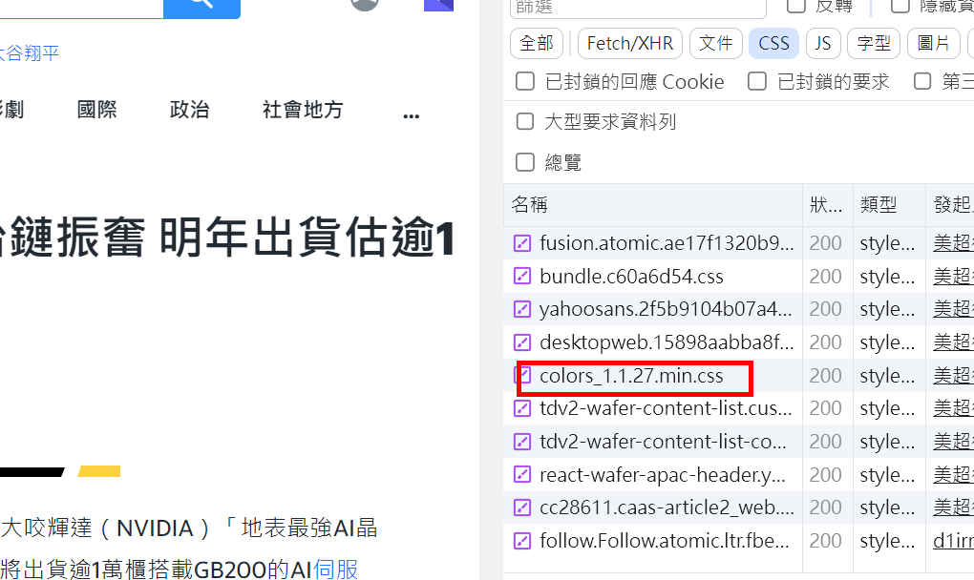
前端和後端語言

Slide 38
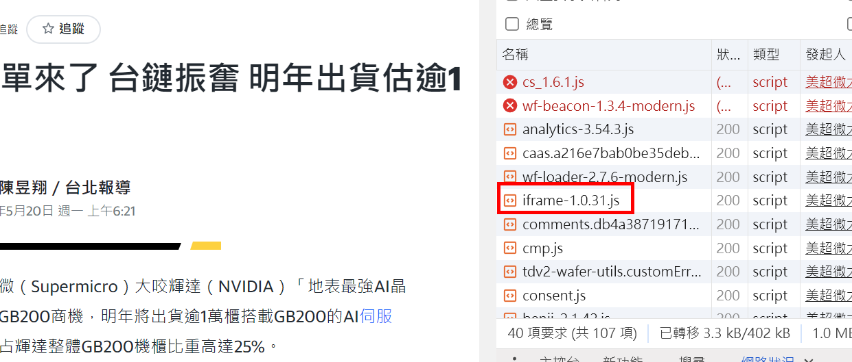
前端和後端語言

Slide 39
前端和後端語言
使用者在瀏覽器中填寫的資料(或做出的動作)，會傳回伺服器
伺服器必須對這些資料或動作做處理
例如「傳回搜尋結果」或是「存入資料庫」或是「刷卡進行購買」。
這些在「伺服器」上進行的動作，必須有一個後台處理，這個後台的設計，就是使用「後端語言」

Slide 40
前端和後端語言
後端語言可為通用語言，如Java、C#、Python等。
也有專門用來作為後端的語言如PHP
通用語言對於處理HTTP/HTTPS的事務必須重新撰寫類別，非常麻煩
開發出用不同後端語言的HTTP/HTTPS專門的類別，稱為「Web框架」
Flask就是針對Python開發的Web框架

Slide 41
Flask介紹
Flask 是一個使用 Python 語言編寫的輕量級網頁應用框架
主要用於開發後端服務和 API
提供了簡單易用的工具和功能
開發者能快速構建網頁應用和 RESTful API
Flask 的設計哲學是“微框架”
只提供基本的功能，開發者可以根據需求選擇和添加第三方擴展。

Slide 42
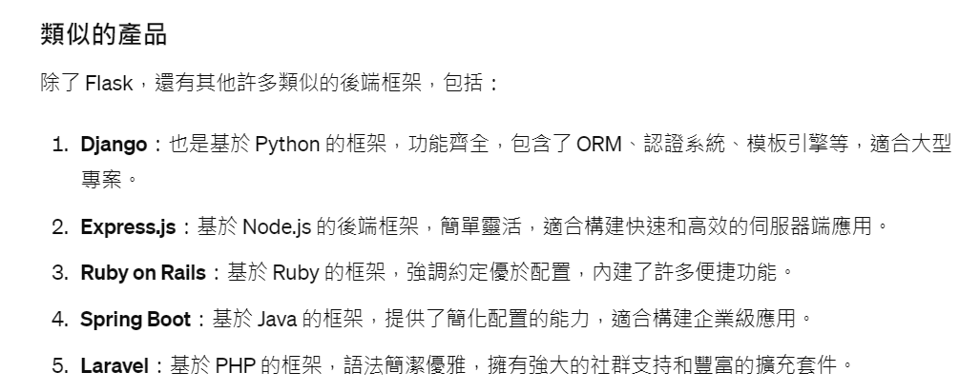

Slide 43
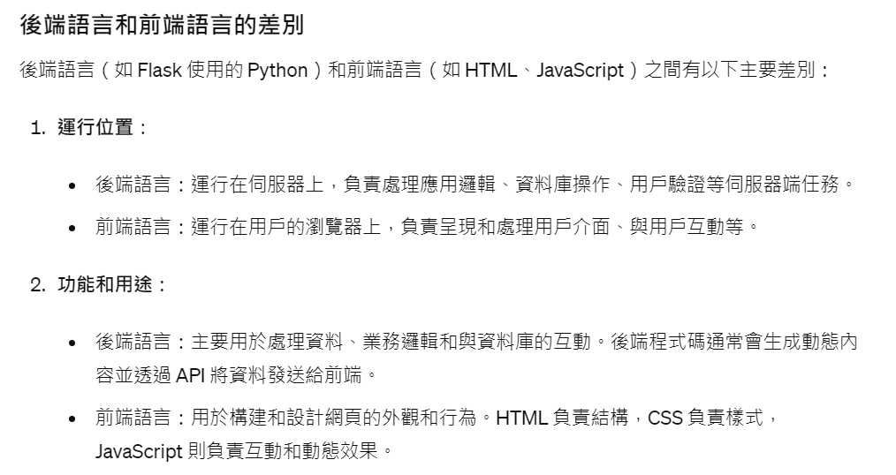

Slide 44
